Slide 1
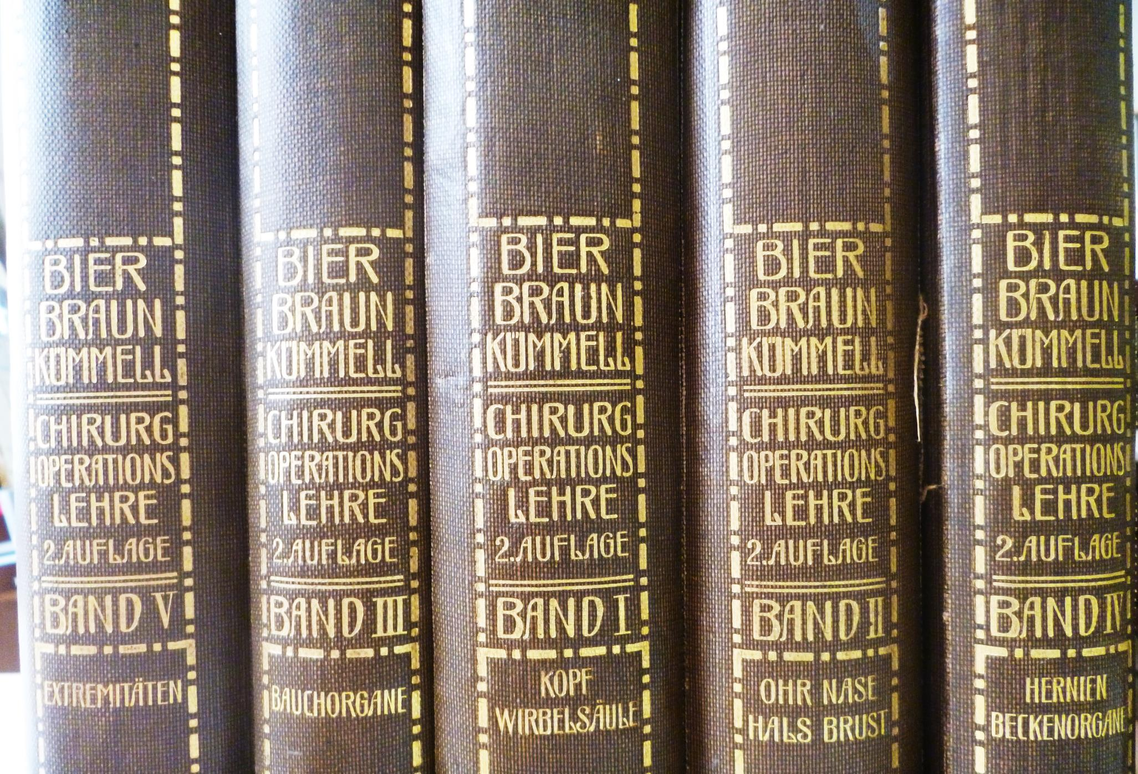
Юбилей одного издания.
«Сhirurgische Operationslehre».
Авторы: August Bier, Heinrich Braun, Hermann Kummell.

Slide 2
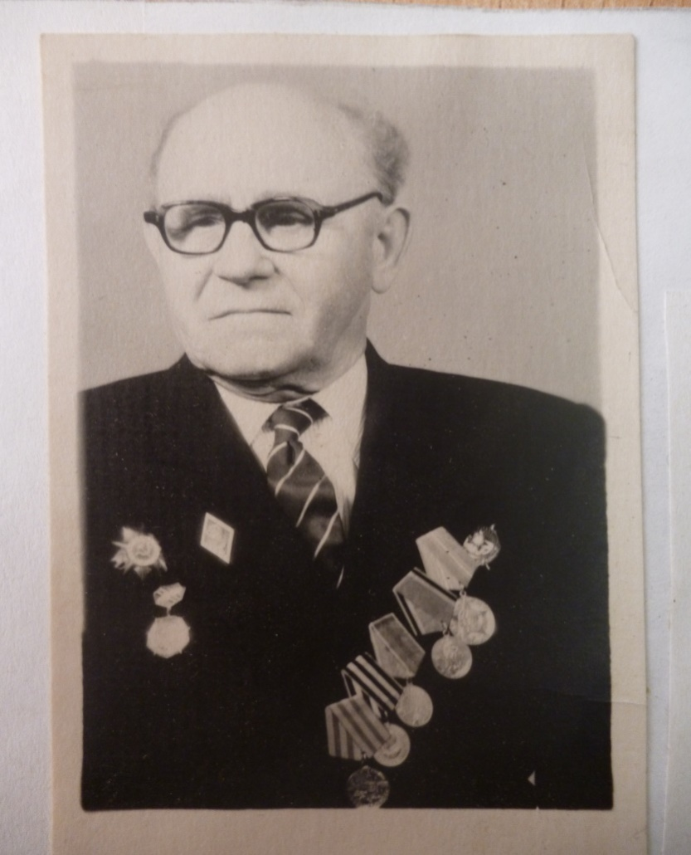
Одним из старейших сотрудников ВГМУ является Михаил Павлович Абакумов (1903 - 1982 г.г.) – ассистент кафедры общей хирургии ( 1939-1941, 1945-1970), кандидат медицинских наук, директор Воронежского научно-исследовательского рентгено-радиологического и онкологического института, полковник, участник Великой Отечественной войны (1941 – 1945 г.г.), ведущий хирург (хирург полевых подвижных госпиталей).
Он родился в семье бедняка-крестьянина, жившей очень трудно. Рано познал тяжелый крестьянский труд. Ему очень хотелось стать образованным человеком, он мечтал работать врачом. В медицинском институте, который он окончил в 1936 году, учился настолько хорошо, что был оставлен в аспирантуре при кафедре госпитальной хирургии. Абакумову принадлежат слова: «Если бы я мог начать жизнь сначала, я был бы врачом и только врачом».

Slide 3
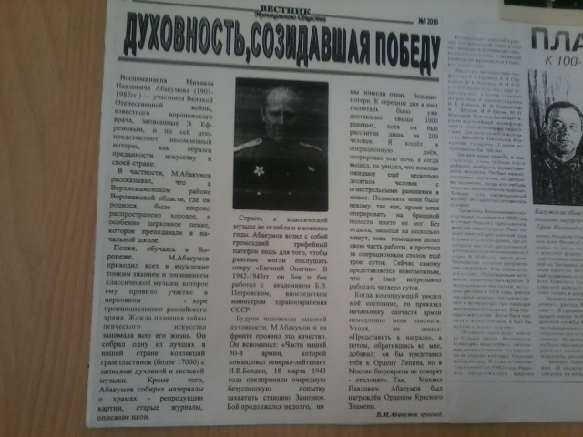
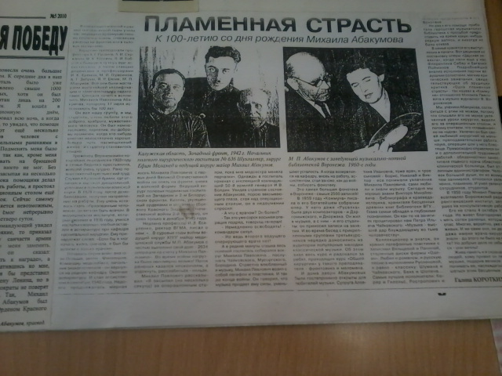
Газетные статьи, посвященные
100 – летию со дня рождения Михаила Павловича Абакумова
(«Вестник Музыкального общества». - № 5, 2010 г.)

Slide 4
Сын Абакумова М.П., Виктор,
был книговедом, библиофилом, краеведом.
Уроженец Воронежа.
Окончил исторический факультет ВГПИ (1974).
Был сотрудником отдела краеведения ВОУНБ им. И. С. Никитина (1974 – 1976), отдела редких книг Зональной научной библиотеки.
С 1976 года работал в ВГУ.
Член Воронежского историко-культурного общества, член кружка «Воронежский библиофил».
В 2010 году Виктор Михайлович Абакумов в день открытия музея редкой книги передал в дар библиотеке ВГМУ 15 экземпляров книг по медицине из коллекции Михаила Павловича (отца). Среди них были уникальные книги. Это 5 томов «Руководства по оперативной хирургии». Дата выпуска книг практически совпадает с юбилеем нашего медицинского университета. Книгам 100 лет.

Slide 5
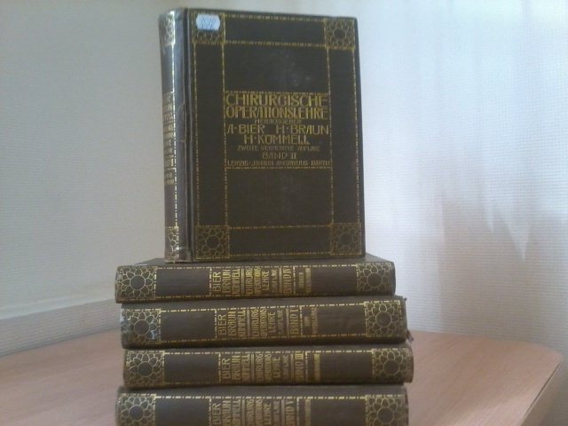
«Руководство по оперативной хирургии»
Характеристика книг
Авторы: Август Бир, Генрих Браун, Герман Кюммель
Статус: антикварное издание
Название: Chirurgische Operationslehre
Переплет: твердый переплет
Год выпуска: 1917
Язык издания: немецкий
Издательство: Иоганн Амброзиус Барт
Всемирно известная «Оперативная хирургия», превратившая из трехтомного руководства 1914 года в пятитомное, не нуждается в перечислении ее достоинств. Несмотря на то, что прошло столько лет с даты издания, книга сохранила свое значение, имея в своей основе не преходящие истины.

Slide 6
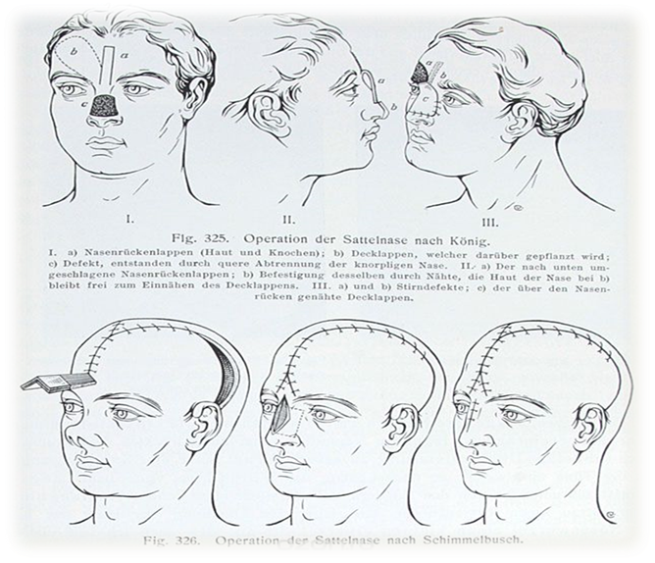
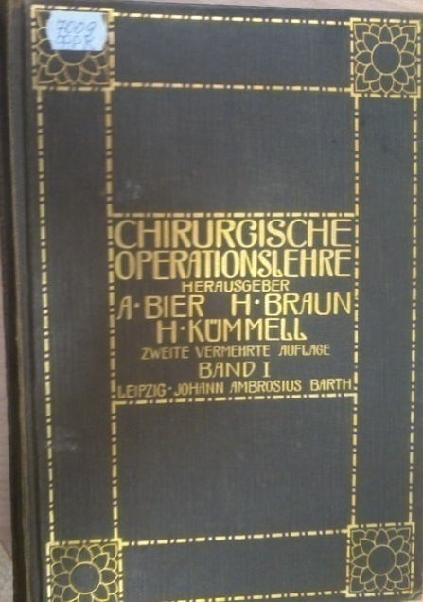
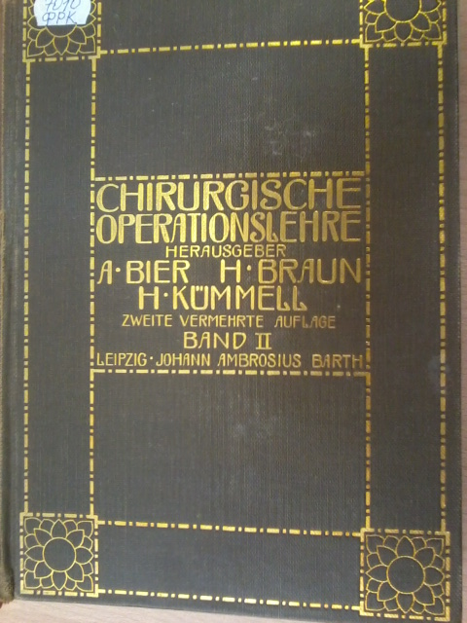
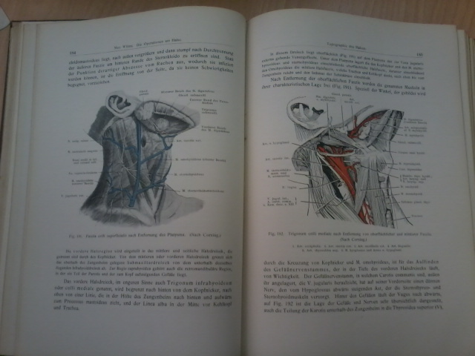
Bier А. Chirurgische Operationslehre BAND I/ August Bier, Heinrich Braun, Hermann Kummell- Лейпциг, 1917 г. – 709с.
Том I. Общая хирургия, операции на голове и позвоночнике. В книге 571 рисунок с описанием.
Bier А. Chirurgische Operationslehre Band II / August Bier, Heinrich Braun, Hermann Kummell - Лейпциг, 1917 г. – 695с.
Том II. Операции на ухе, горле, носе и грудной клетке. В книге 414 рисунков.

Slide 7
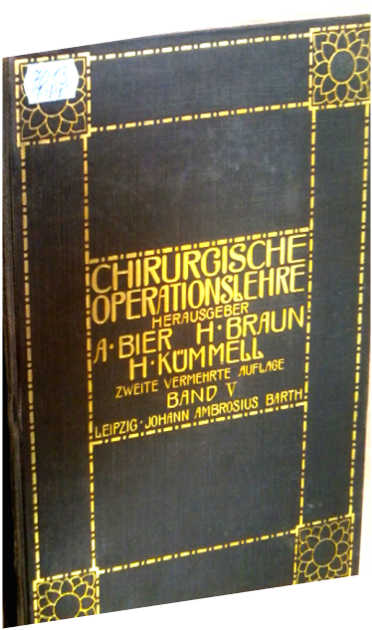
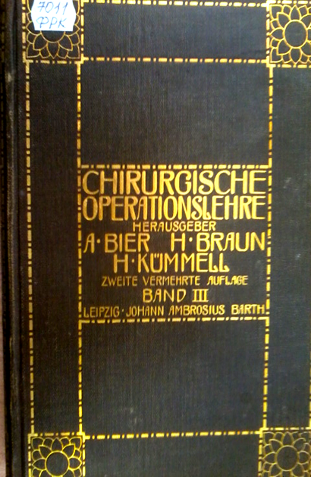
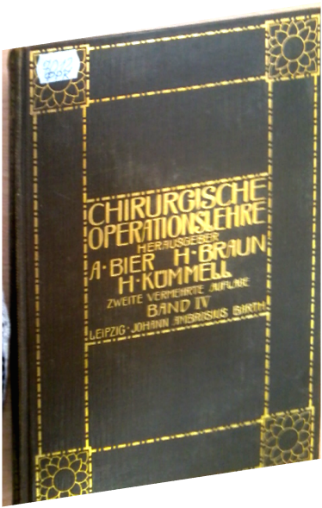
Bier А. Chirurgische Operationslehre BAND V/ August Bier, Heinrich Braun, Hermann Kummell- Лейпциг, 1917 г. – 697с.
Bier А. Chirurgische Operationslehre BAND III/ August Bier, Heinrich Braun, Hermann Kummell- Лейпциг, 1917 г. – 537с.
Том V. Операции на конечностях. В книге 474 рисунка.
Том III. Операции на животе.
В книге 430 рисунков.
Том IV. Абдоминальная хирургия при переломах, операции на прямой кишке и мочеполовых органах. В книге 434 рисунка.
Bier А. Chirurgische Operationslehre BAND IV/ August Bier, Heinrich Braun, Hermann Kummell- Лейпциг, 1917 г. – 533с.

Slide 8
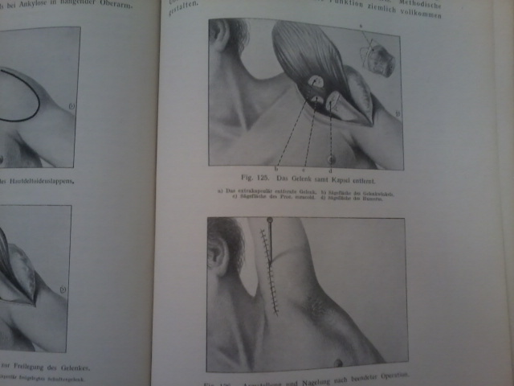
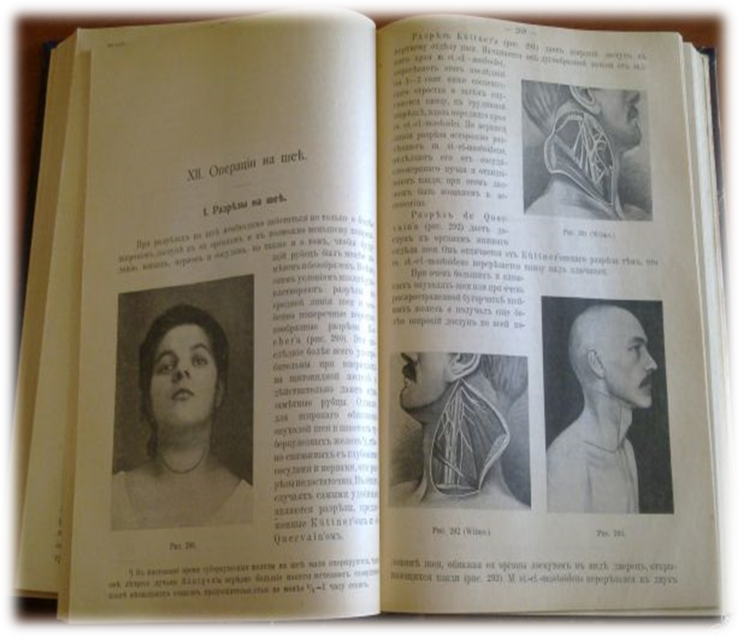
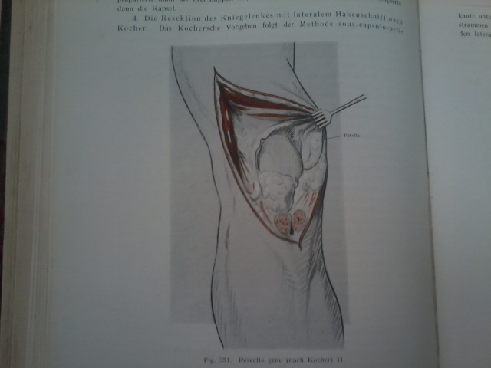
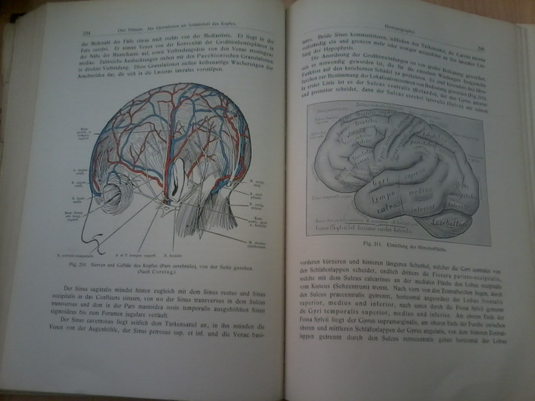
Прекрасные многочисленные рисунки «Оперативной хирургии» общеизвестны.

Slide 9
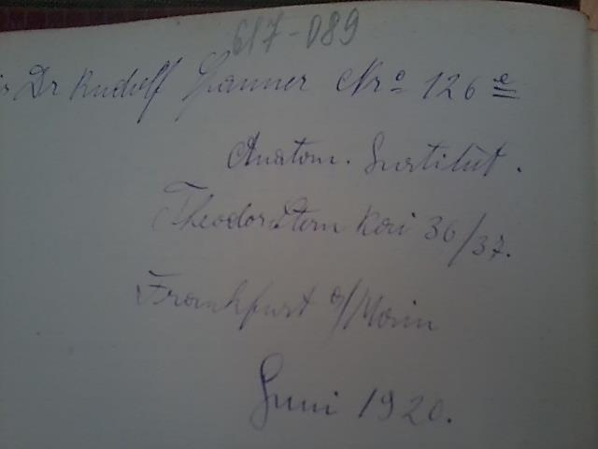
Все 5 книг «Руководства по оперативной хирургии» на внутренней стороне имеют инскрипт (дарственная надпись) на немецком языке. Перевод надписей означает, что эти книги были подарены доктору Рудольфу Шпамеру от анатомического отдела немецкой клиники Франкфурта-на-Майне в 1920 г.

Slide 10
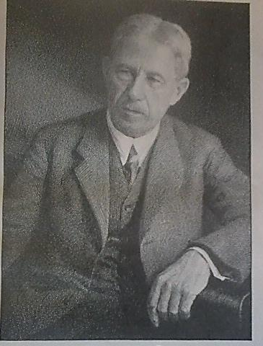
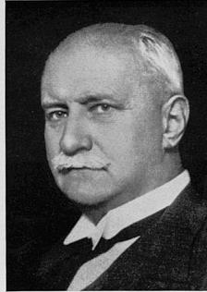
Авторы книг «Руководство по оперативной хирургии»
Генрих Браун Герман Кюммель Август бир
Книги, написанные выдающимися немецкими хирургами, составившими себе имя в области обработанных ими отделов, приковывают к себе внимание хирурга тем большим собственным клиническим опытом, который веет с каждой страницы пяти объемистых томов.

Slide 11
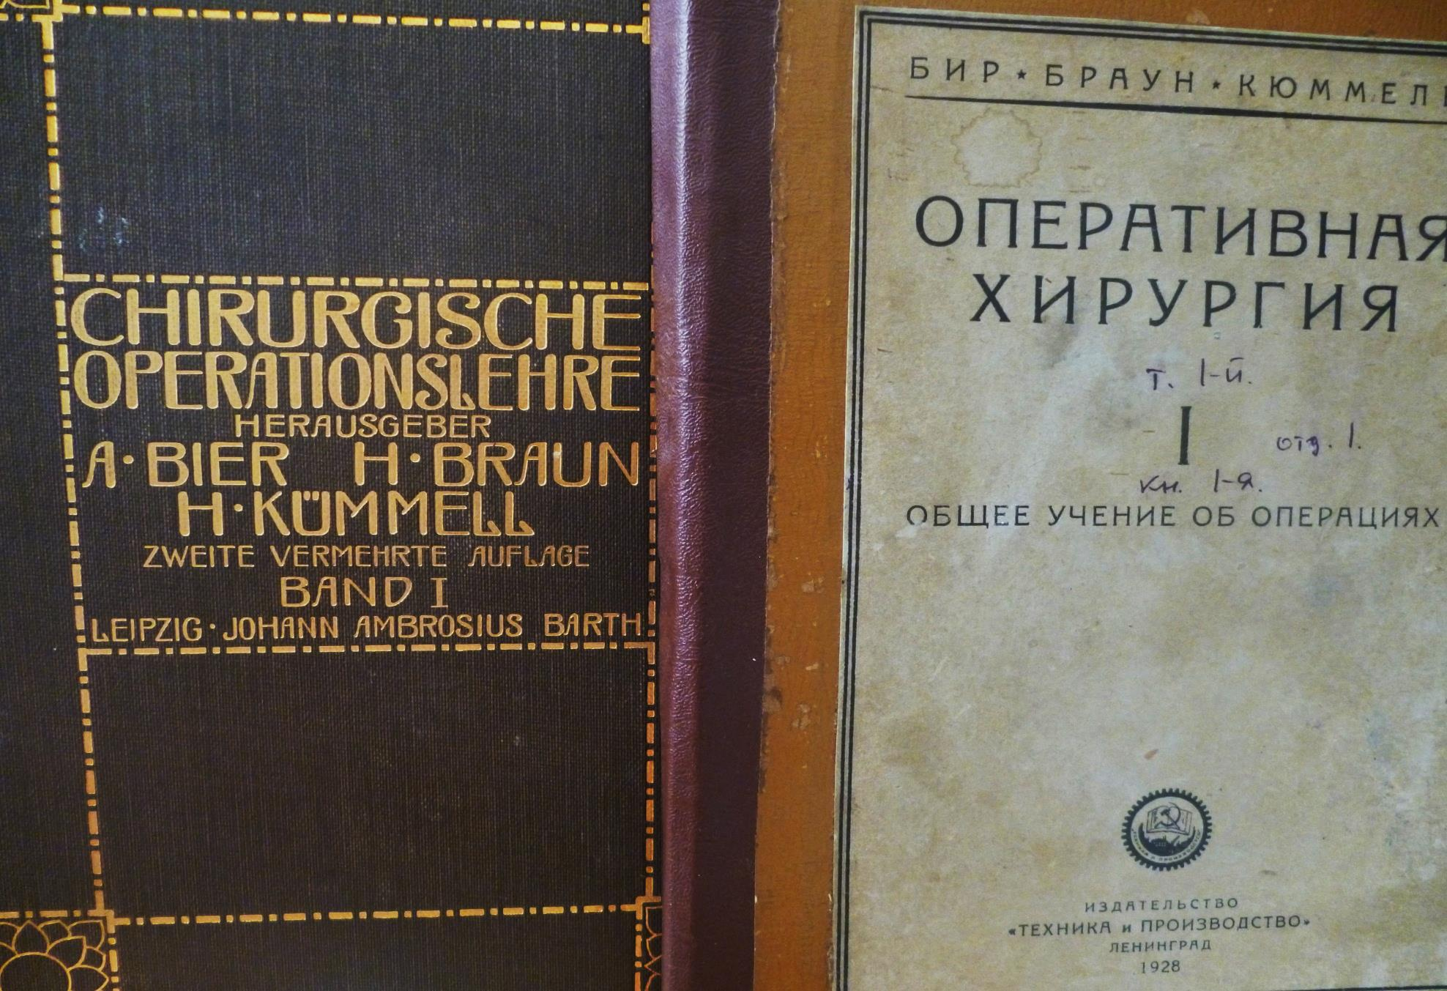
Том I «Оперативной хирургии» на немецком и русском языках
В 1928 году книги были переведены на русский язык, благодаря издательству «Техника и производство» (Ленинград), которое взяло на себя ответственный труд и выполнило его с честью.
Редакторы обратились к авторам книг, и те любезно изъявили свое согласие на перевод.

Slide 12
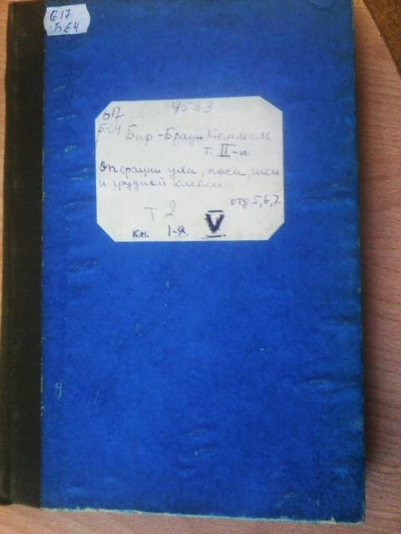
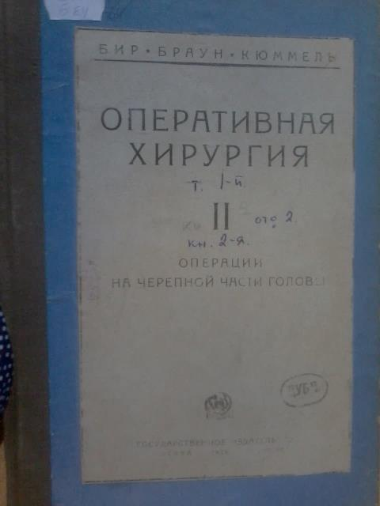
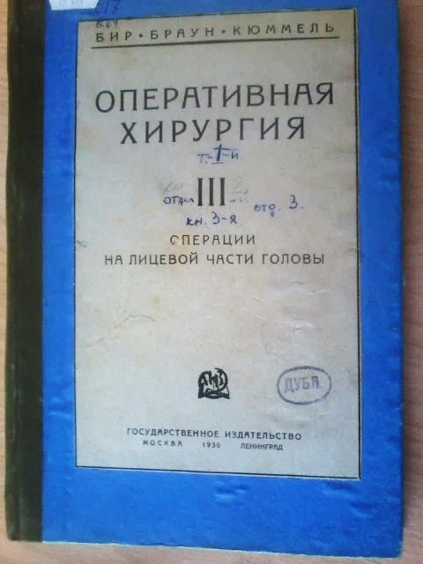
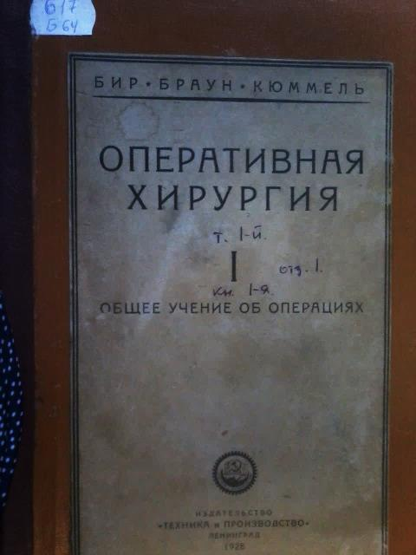
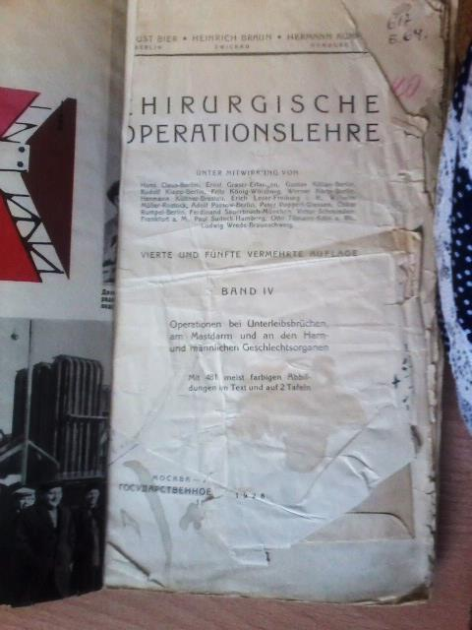
Книги издательства «Техника и производство», переведенные на русский язык, имеются в фонде редкой книги ВГМУ.

Slide 13
Книги, представленные на выставке, находятся в
музее редкой книги библиотеки ВГМУ (ул. Студенческая, д. 10,
1 этаж главного корпуса, к. 11)

